Slide 1


Barn og unges helsetjeneste
Et verktøy for samhandling

Slide 2

Hva er det?
Verktøyet består av syv samhandlingsforløp for de
vanligste psykiske helseplagene hos barn og unge.
Forløpene fungerer som et kart over tjenestene og
gir oversikt over roller og ansvarsområder.

Slide 3

For hvem?
Verktøyet er laget for at fagfolk skal klare å gi barn
og unge et sammenhengende hjelpetilbud.

Slide 4

Hvordan har det blitt til?
Forløpene ble først utviklet i Helse Fonna. Kommuner over hele Vestlandet er med i et samarbeid om å videreutvikle dem. Fagfolk og brukere fra en rekke tjenester – også her i Bergen – har vært med på å gi innspill.

Slide 5

Hvordan ble Bergen med i dette?
Gjennom prosjektet "Sammen for barn og unge i Bergen" ble det besluttet at vi skal delta i dette samarbeidet. En regional gruppe skal forvalte verktøyet i fellesskap. Dette vil gi bedre muligheter for videreutvikling enn om vi skulle lage vårt eget verktøy.
Det ble i 2021 samlet innspill fra fagpersoner og brukere fra mange ulike tjenester i Bergen, og disse ble formidlet til det regionale prosjektet.

Slide 6
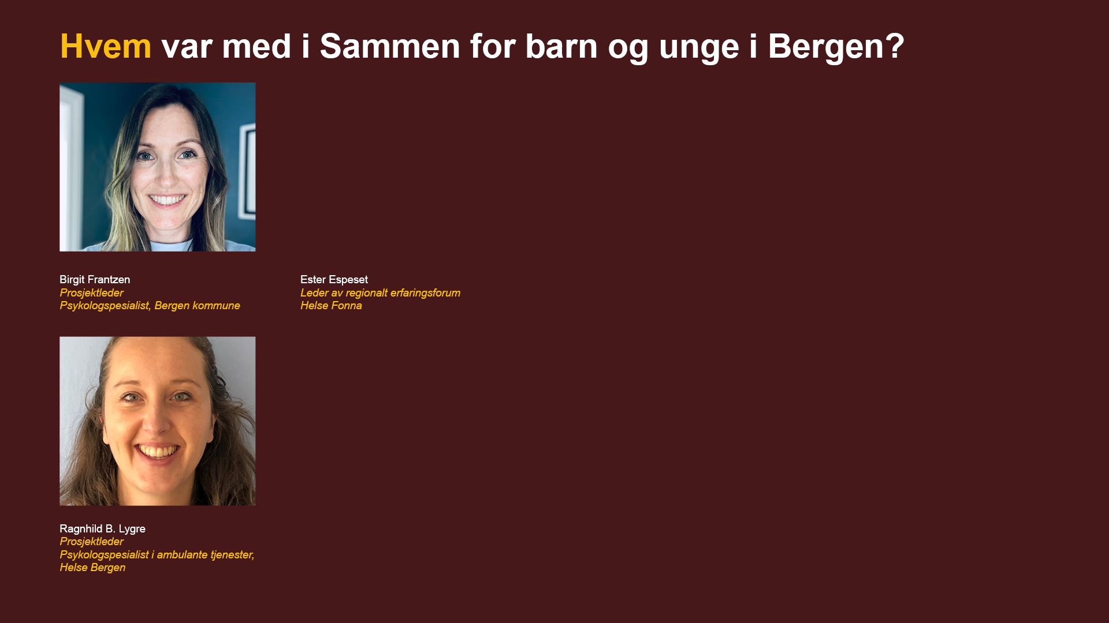
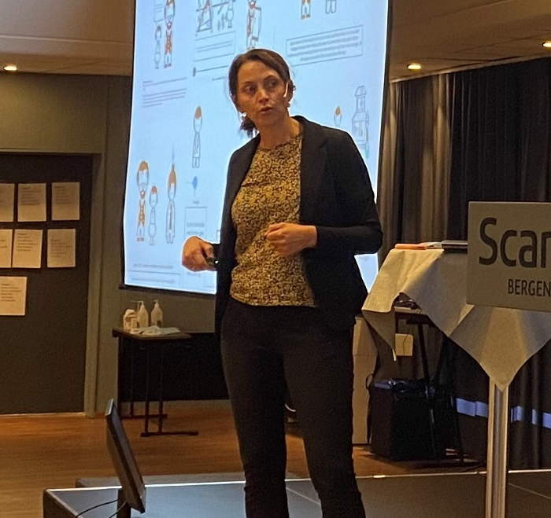
Styringsgruppe:
Prosjektgruppe:
Jogeir Sognnæs
Adm.dir for etat for spesialpedagogiske tjenester​
Liv Kleve
Klinikkdirektør PBU, Helse Bergen
Alette Hilton Knudsen
Adm.dir. for Etat for barn og familie
Stine Spjeld
Erfaringskonsulent i Helse Bergen​
Louice Hetland
Erfaringskonsulent, Bergen kommune
Ina Eriksen
PPS Vest, avd.PPT​
Liv Amanda Straume
Ungdommens bystyre​
Ida Nordvik
Ungdomsrådet i Helse Bergen​
Ragnhild B. Lygre
Ambulante tjenester​
Birgit Frantzen
Etat for barn og familie
Referansegruppe:
Deltakere fra etat for skole, barnehage, psykisk helse og rustjenester, koordinerende enhet i kommunen, seksjon for samhandling i Helse Bergen, familieambulatoriet og BUP Betanien.
Prosjektperiode: Januar 2021 til februar 2022

Slide 7

Prosjektet hadde tre viktige oppgaver for å bedre samhandlingen:
Sikre gode arenaer for samhandling
Det er utarbeidet en anbefaling om samhandlingsteam i alle byområder.
Få fagfolkene til å møtes
Det er arrangert ulike samlinger hvor fagfolk og brukere har deltatt og kommet med innspill.
Video fra Samhandlingsdagene
Lage et kart over tjenestene
Her ble det besluttet å ta utgangspunkt i samhandlingsforløpene som er utviklet i Helse Fonna, og bli en del av det regionale samarbeidet

Slide 8
Hva skjer videre?
Samhandlingsforløpene ligger på Helse Bergen sine
nettsider og oppdateres jevnlig. Det jobbes med å
lage en plan for hvordan vi i Bergen skal være involvert i dette videre, og også hvordan vi skal jobbe for gjøre dem kjent for alle ansatte.

Slide 9
Samhandlingsforløpene er laget for at fagfolk skal ha tydeligere ansvarsfordeling, men kan og være nyttig for innbyggere, brukere og pårørende.

Slide 10
Scenarier:
Videre presenteres fem eksempler på hvordan samhandlingsforløpene kan brukes.

Slide 11
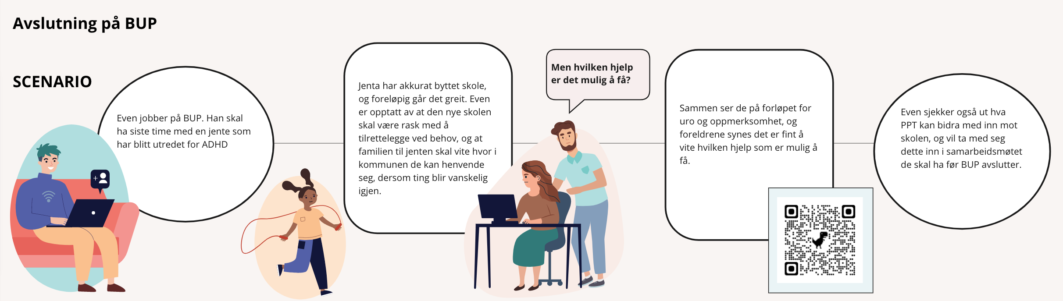

Slide 15
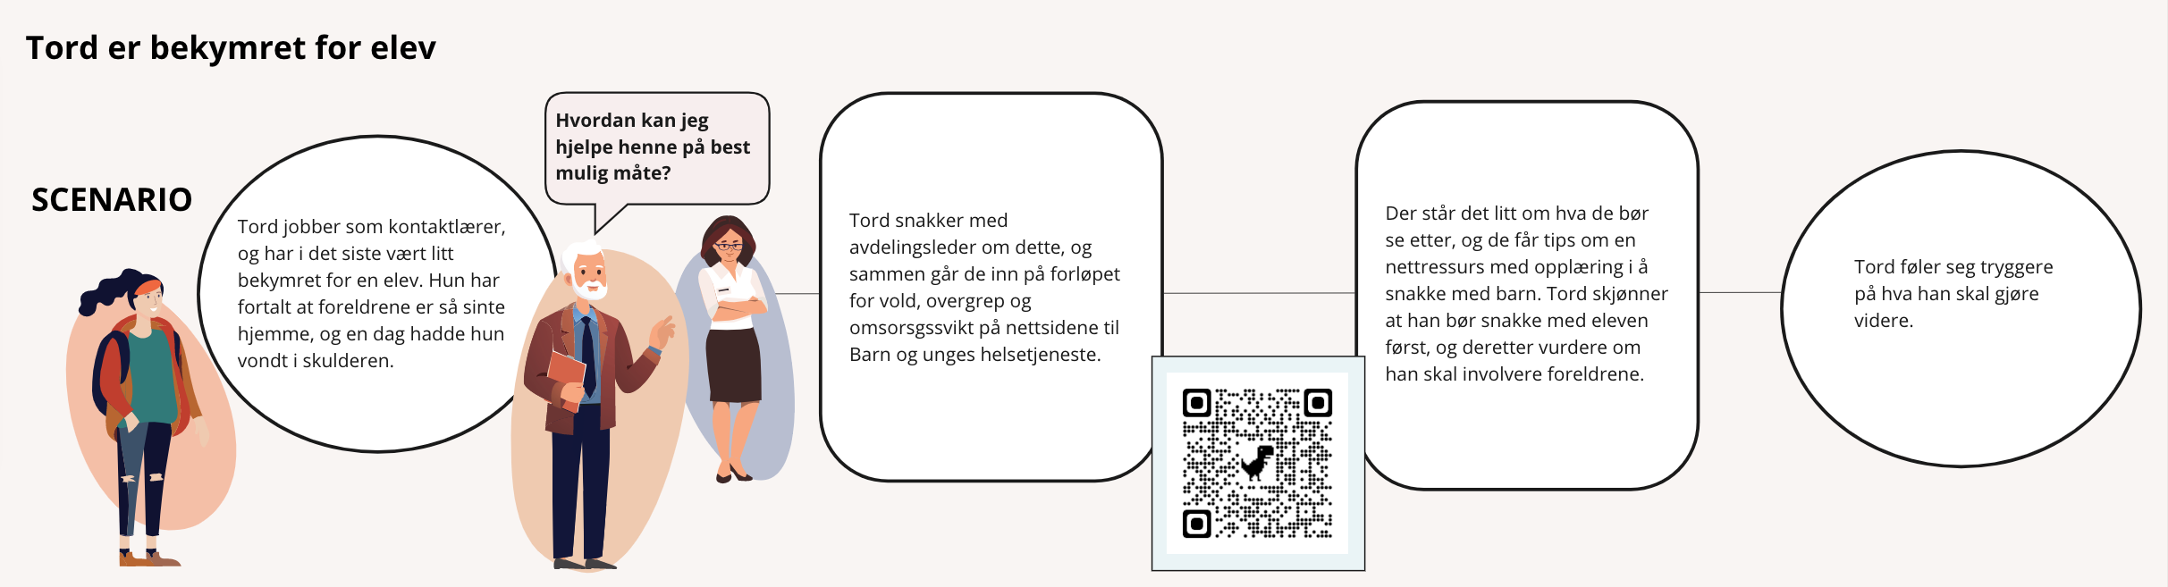

Slide 16
Oppgaver for å bli kjent med verktøyet:

Slide 17
Oppgave 1:
Drøft i små grupper:
I hvilke sammenhenger opplever du at rollefordeling mellom tjenester og fagpersoner ikke er helt tydelig?
På hvilken måte kan samhandlingsforløpene være til hjelp her?

Slide 18
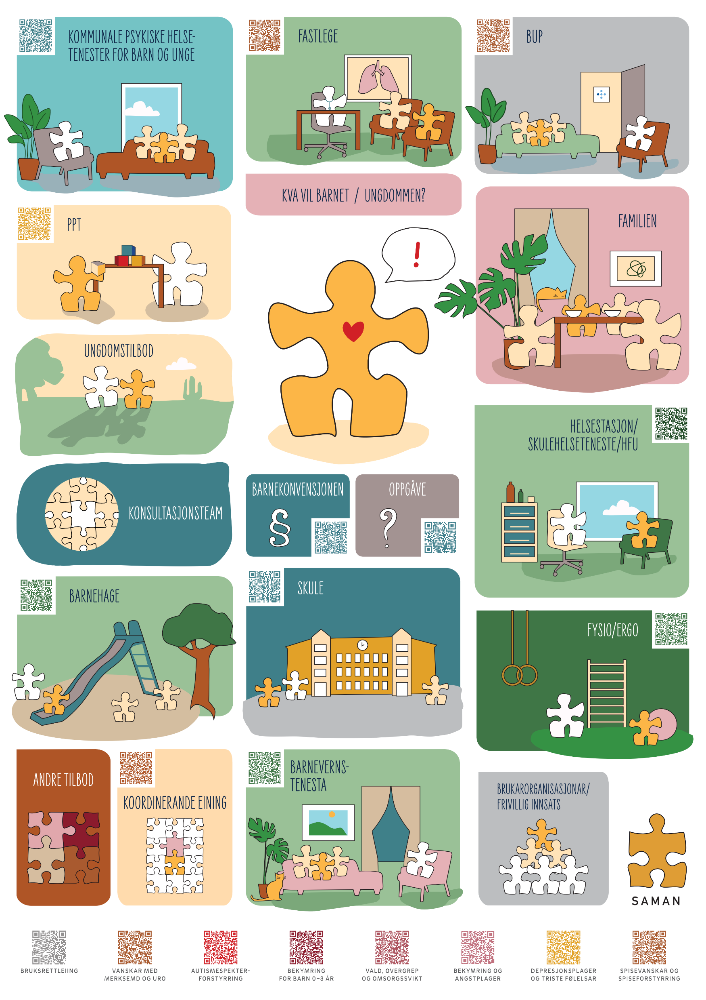
Helse Stavanger har utviklet et samtaleverktøy, som kan brukes til å drøfte fiktive eller reelle saker.
Impress publishing / Lars Øchlers, Helse Stavanger

Slide 19
Oppgave 2:
Sitt i grupper på 3-7 personer, gjerne tverrfaglig sammensatt
Finn frem spillet (Lenke til filen på nettside)
En på gruppen skanner QR-koden under «oppgave», og leser oppgaven høyt for gruppen. Les også spørsmålene.
Gå en runde slik at alle får si noe om hva de tenker ut fra sitt perspektiv. Lytt til hverandre med et åpent sinn.
Drøft hva som kan være første steg. Når dere oppdager noe som er uklart, kan dere skanne QR-kodene på brettet og lese om de ulike tjenestenes rolle.
OBS: Noe vil dere finne direkte svar på i forløpene, andre ting vil dere måtte komme fram til gjennom dialog på tvers av tjenester. Meld gjerne slike ting videre til enhetsleder som deretter kan løfte det opp i samhandlingsteamet.

Slide 20
God samhandling er noe vi skaper sammen –en bit om gangen.
Takk for at du bidrar!

